Slide 1
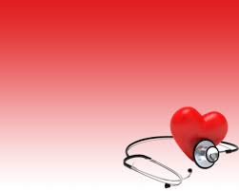
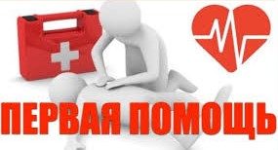
Первая доврачебная помощь — это комплекс мероприятий, направленных на восстановление или сохранение жизни и здоровья пострадавшего. Ее должен оказывать тот, кто находится рядом с пострадавшим (взаимопомощь), или сам пострадавший (самопомощь) до прибытия медицинского работника.

Slide 2
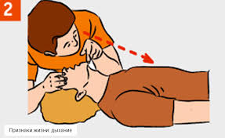
Признаки, по которым можно быстро определить состояние здоровья пострадавшего, следующие:
- сознание: ясное, отсутствует, нарушено (пострадавший заторможен или возбужден);
- цвет кожных покровов и видимых слизистых оболочек (губ, глаз): розовые, синюшные, бледные.
- дыхание: нормальное, отсутствует, нарушено (неправильное, поверхностное, хрипящее);
- пульс на сонных артериях: хорошо определяется (ритм правильный или неправильный), плохо определяется, отсутствует;
- зрачки: расширенные, суженные.

Slide 3
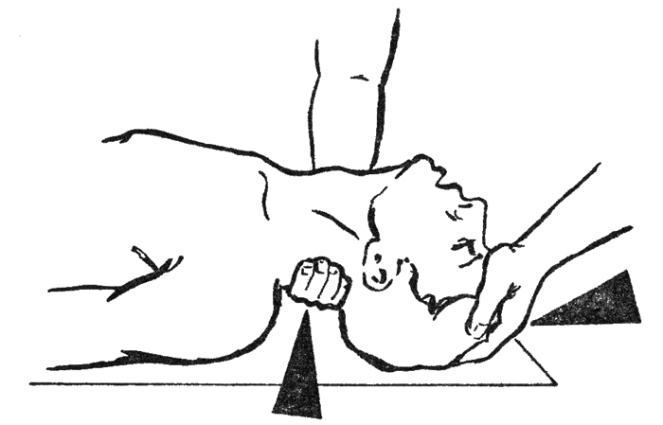
Для проведения искусственного дыхания пострадавшего следует уложить на спину, расстегнуть стесняющую дыхание одежду и обеспечить проходимость верхних дыхательных путей, которые в положении на спине при бессознательном состоянии закрыты запавшим языком. Кроме того, в полости рта может находиться инородное содержимое (рвотные массы, песок, ил, трава и т. п.), которое необходимо удалить указательным пальцем, обернутым платком (тканью) или бинтом, повернув голову пострадавшего набок.
После этого оказывающий помощь располагается сбоку от головы пострадавшего, одну руку подсовывает под его шею, а ладонью другой руки надавливает на лоб, максимально запрокидывая голову.
Оказывающий помощь наклоняется к лицу пострадавшего, делает глубокий вдох открытым ртом, затем полностью плотно охватывает губами открытый рот пострадавшего и делает энергичный выдох, с некоторым усилием вдувая воздух в его рот; одновременно он закрывает нос пострадавшего щекой или пальцами руки, находящейся на лбу. При этом обязательно следует наблюдать за грудной клеткой пострадавшего, которая должна подниматься.

Slide 4
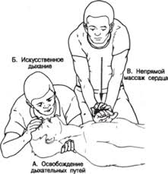
Последовательность действий при оказании первой помощи пострадавшему:
- устранение воздействия на организм пострадавшего опасных и вредных факторов (освобождение его от действия электрического тока, гашение горящей одежды, извлечение из воды и т. д.);
- оценка состояния пострадавшего;
- определение характера травмы, создающей наибольшую угрозу для жизни пострадавшего, и последовательности действий по его спасению;
- выполнение необходимых мероприятий по спасению пострадавшего в порядке срочности (восстановление проходимости дыхательных путей; проведение искусственного дыхания, наружного массажа сердца; остановка кровотечения; иммобилизация места перелома; наложение повязки и т. п.);
- поддержание основных жизненных функций пострадавшего до прибытия медицинского персонала;
- вызов скорой медицинской помощи или врача либо принятие мер для транспортировки пострадавшего в ближайшую медицинскую организацию.

Slide 5
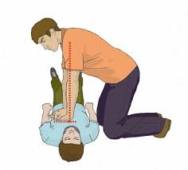
Наружный массаж сердца.
Руки при надавливании должны быть выпрямлены в локтевых суставах.
Надавливать следует быстрыми толчками так, чтобы смещать грудину на 4—5 см, продолжительность надавливания не более 0,5 с, интервал между отдельными надавливаниями не более 0,5 с.
В паузах руки с грудины не снимают (если помощь оказывают два человека), пальцы остаются приподнятыми, руки полностью выпрямленными в локтевых суставах.
Если оживление производит один человек, то на каждые два глубоких вдувания (вдоха) он производит 15 надавливаний на грудину, затем снова делает два вдувания и опять повторяет 15 надавливаний и т. д.

